Slide 1
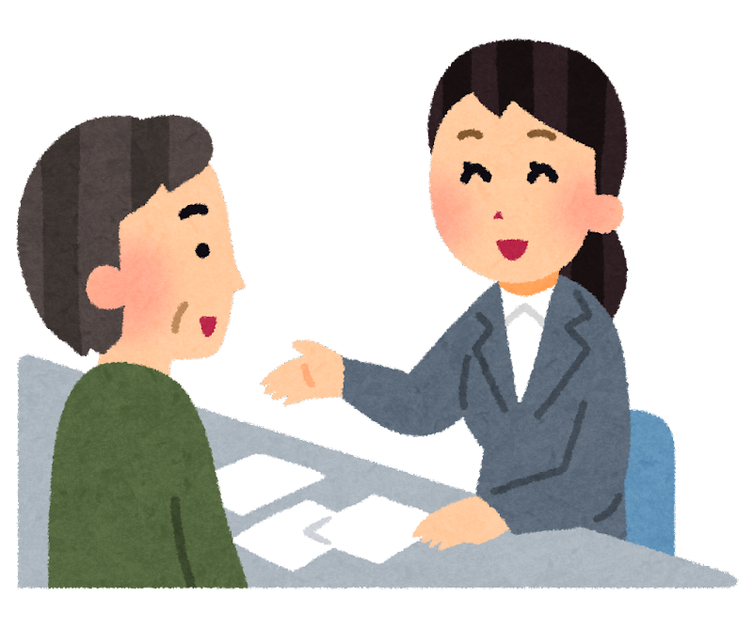
マイナンバー連携を希望する方へ
その３オモテ
～ 住民票・課税証明書が省略できます（健康保険証は省略できません。）。 ～
ステップ1 申請書2枚目 「８ マイナンバー連携を希望する」 にチェック
ステップ2 世帯調書 に 「受診者」 と 「記載対象者」 の個人番号を記載
（以下の表を参照）
「業種別国民健康保険組合加入者」、 「被用者保険 非課税」 の方は、住民票のみ省略可
＊課税証明書は省略できません。受診者の個人番号のみ記載してください。
健康保険の種類 |  | 個人番号記載対象者
□ 国民健康保険（市町村国保） |  | 同じ世帯で、受診者と同一保険（保険証の記号・番号が同じ）に加入されている方 全員 ※ 本人を除く、課税年で16歳未満（平成21年４月２日以降 生まれ）の方は省略可
□ 後期高齢者医療広域連合 |  | 同じ世帯で、後期高齢に加入されている方 全員
□ 業種別国民健康保険組合 （土建国保、建設国保、医師国保など） |  | 受診者本人のみ
□ 被用者保険 （全国健康保険協会、共済組合、 健康保険組合など） | □受診者が被保険者 | 受診者本人のみ
 | □受診者以外が被保険者 | 受診者本人 及び 被保険者
ステップ3 「受診者の個人番号」・「身元確認書類」 を提示 又は 添付
提示する確認書類については、本紙ウラを参照ください。
書類省略の注意事項 （必ずお読みください）
個人番号は、 間違いがないよう自己の責任で記載してください。
郵送の場合、受診者以外の 「個人番号カードの裏面（ 番号記載の面 ）」 のコピーは不要です。
市町村民税未申告等により、情報を取得できなかった場合は、後日、書類の提出を求める場合があります。
※ 提出がない場合は、上位所得D（30,000円）として取り扱います。
非課税世帯で受給者の収入金額が80.9万円以下の方について、申請書４「申立欄⑤」にチェックがない
場合の階層区分は、B2（5,000円）になります。
マイナンバー連携には数日を要するため、受給者証交付までに通常より時間がかかる可能性があります。
マイナンバー連携された方は、富田林保健所で階層区分の確認ができません。マイナポータルなどからご自身で
課税金額を確認のうえ、階層区分の変更を希望する方は、別途 「変更申請書」 もあわせてご提出ください。
（ウラ面へ）

Slide 2
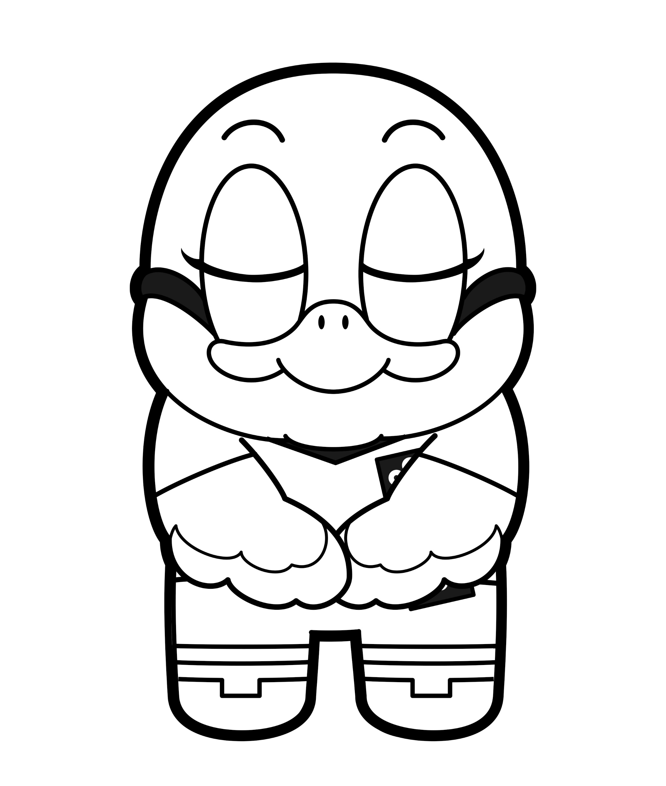
マイナンバー連携のための必要書類
その３ウラ
確認書類 1、２
について、
窓口申請の方は提示、郵送申請の方はコピーを添付してください。
Ⓒ2014 大阪府もずやん
確認書類 1
■個人番号カード（裏：番号がある面）
■個人番号が記載された住民票
または
住民票記載事項証明書
■個人番号通知カード
（記載事項に変更がない場合に限る）
受診者本人のいずれか１点
確認書類 2
➀受給者本人が申請する場合
受診者本人の身元確認書類
（受給者が18歳未満の場合は保護者）
②代理人が申請する場合
（「世帯調書」 の委任状欄を記入）
申請者の身元確認書類
※法定代理人の場合、以下のいずれか１点も併せて提出
戸籍謄本、登記事項証明書、裁判所の決定通知書
身元確認書類（例）
顔写真つきのもの（いずれか１点）
顔写真のないもの（２点）
□個人番号カード（表面）
□運転免許証 □運転経歴証明書
□旅券（パスポート） □身体障害者手帳
□療育手帳 □在留カード
□精神障害者保健福祉手帳
□特別永住者証明書 など
□健康保険証
□特定医療費（指定難病）受給者証
□年金手帳 □児童扶養手当証書
□特別児童扶養手当証書
□その他、官公署が発行した書類で氏名及び生年月日
又は住所の記載があるもの

